Slide 1
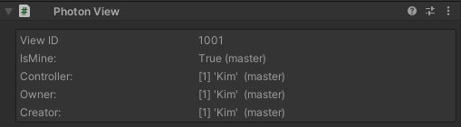

Remote Procedure Call
포톤에서는 여러 명의 클라이언트가 모두 같은 스크립트를 가지고 일반 함수를 호출하게 되면 로컬에서만 실행됩니다.
그래서 다른 컴퓨터에서도 특정 함수의 실행을 보여주기 위해서는 RPC 함수를 만들어서 호출해야 합니다.
PRC 채팅은 일반 함수끼리 통신이 안 되기 때문에 서로 다른 클라이언트에서는 같은 View ID끼리 같은 함수를 실행하도록 설정합니다.
Photon View RPC는 호출할 RPC 함수를 다른 원격 객체에 함수를 전달하는 것입니다.
View ID : 1001
View ID : 1001
A 클라이언트
B 클라이언트
원격 프로시저 호출은 주소 공간에서 함수나 프로시저를 실행할 수 있게 하는 프로세스 간 통신 기술입니다.

Slide 2
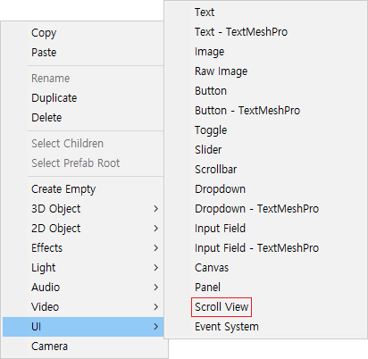
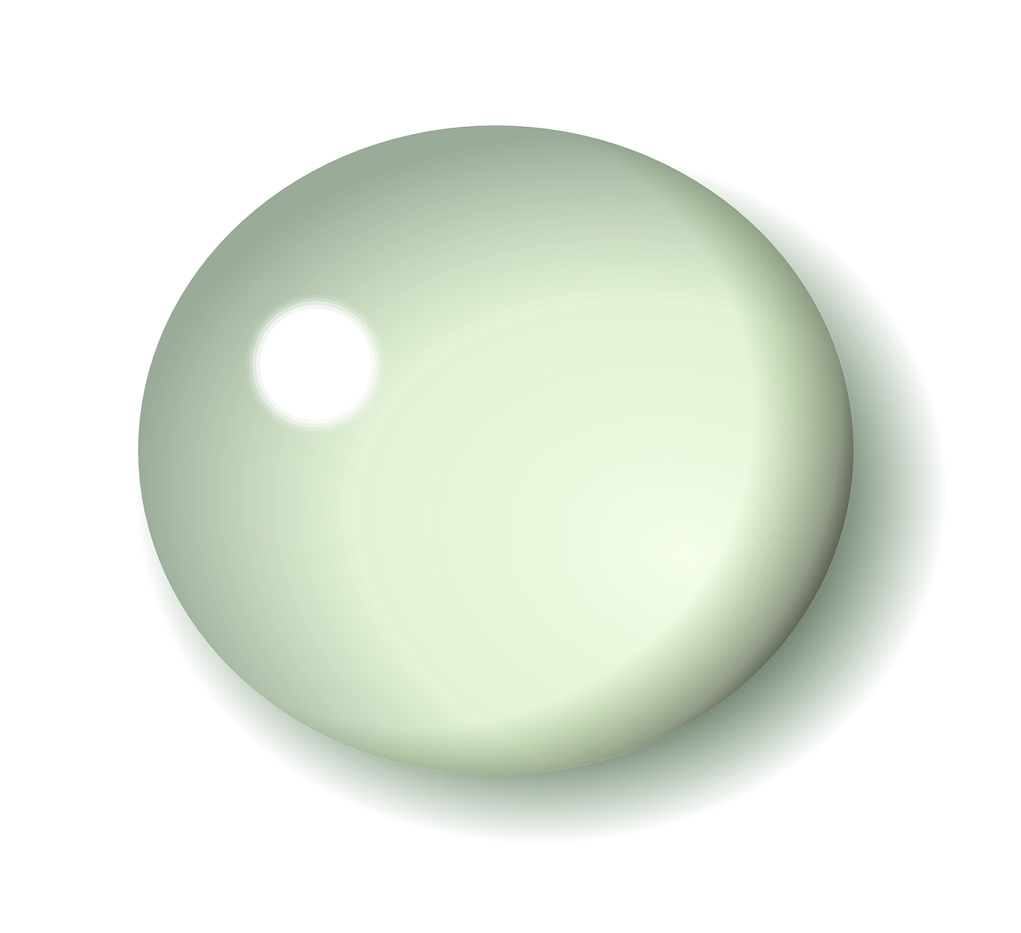
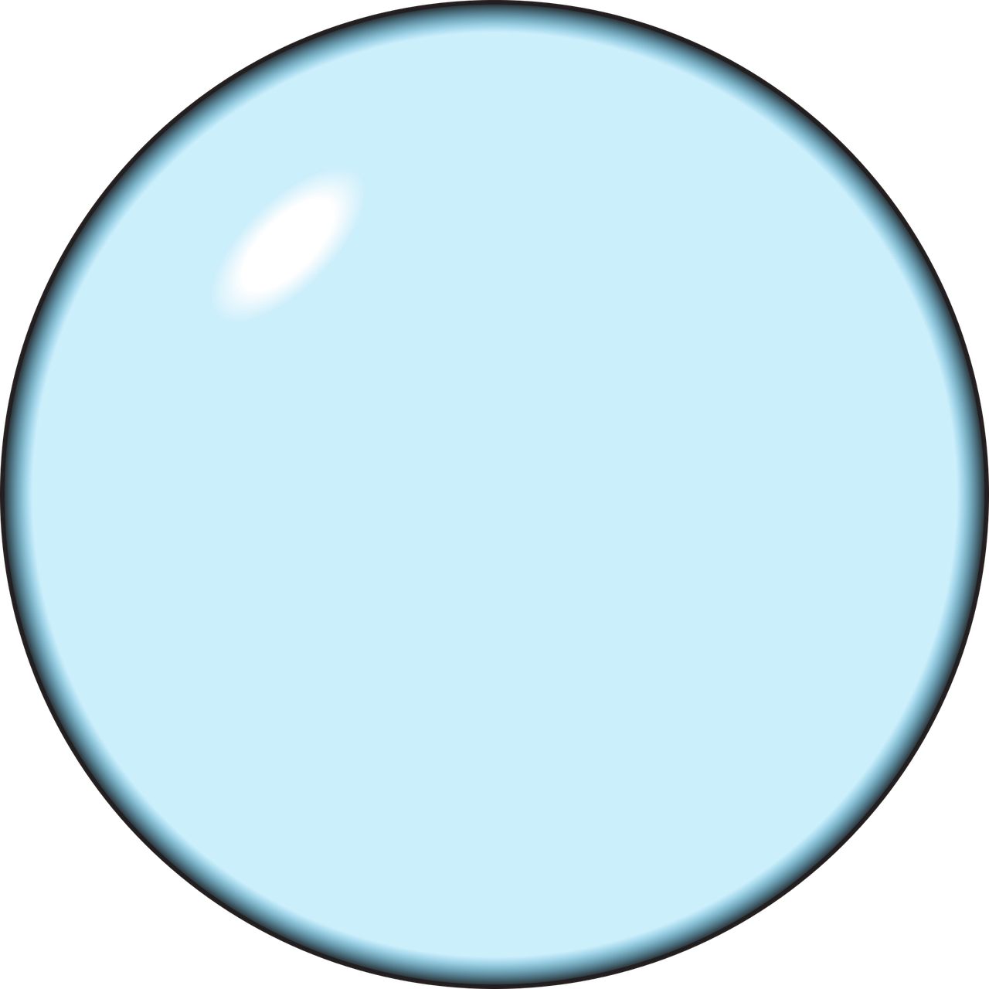
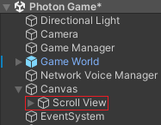
첫 번째 튜토리얼
IsMine
1001
1001
IsMine
2000
2000
A 클라이언트
B 클라이언트
A 클라이언트의 1001 객체가 현재 로컬 객체이고, B 클라이언트에서는 1001 객체는 원격 객체입니다.
RPC 함수는 서로 다른 클라이언트에서 같은 View ID를 가진 객체에만 RPC 함수가 전달되는 것입니다.
1. 첫 번째로 UI를 선택하고 Scroll View를 생성합니다.

Slide 3
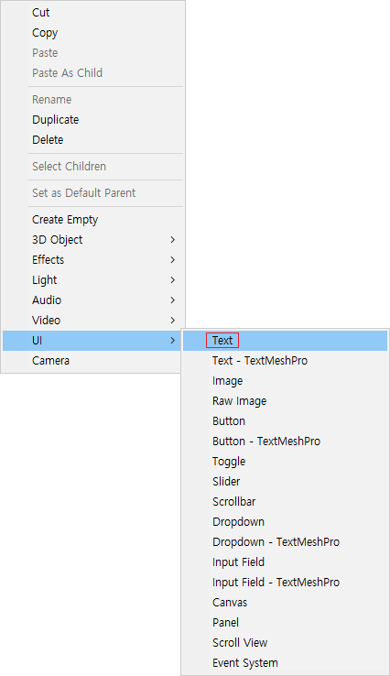
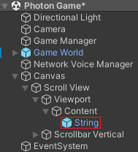
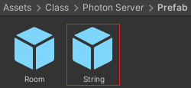
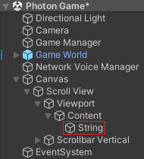
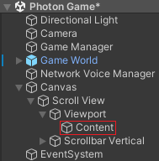

두 번째 튜토리얼
3. 그다음 String 오브젝트를 Resources 폴더에 넣고 프리팹으로 설정합니다.
2. 그런 다음 Scroll View에 Content의 하위 오브젝트로 Text를 추가하고 이름을 String으로 변경합니다.
4. 이제 Content 오브젝트를 선택하고 Veritical Layout Group 컴포넌트를 추가합니다.

Slide 4
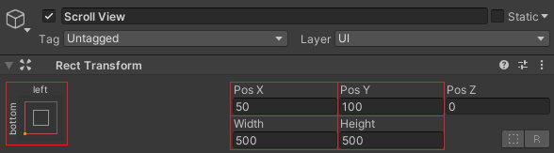
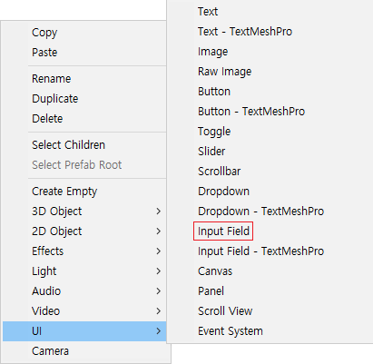
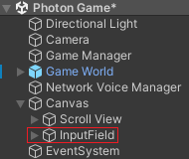
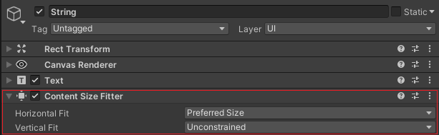
세 번째 튜토리얼
5. 그리고 Scroll View 오브젝트의 크기와 앵커를 설정합니다.
6. 그런 다음 String 오브젝트에 Content Size Fitter 컴포넌트를 추가합니다.
7. 그다음으로 UI에서 Input Field를 추가합니다.

Slide 5
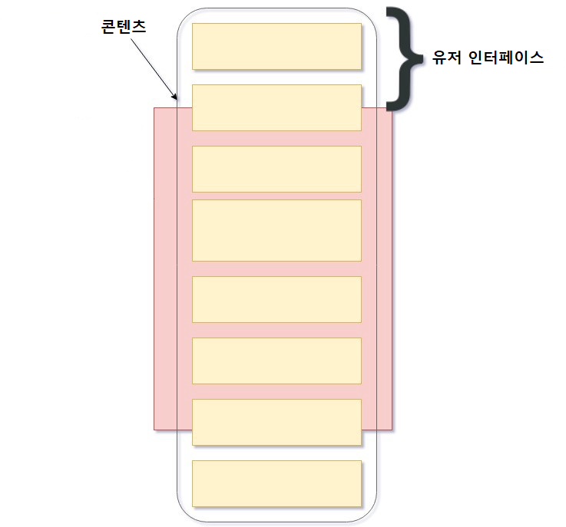
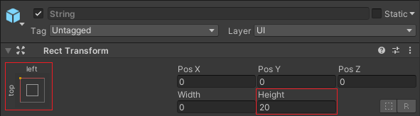

네 번째 튜토리얼
8. 이제 String 오브젝트를 선택하고 앵커와 크기를 설정합니다.
그리고 Content Size Fitter 컴포넌트의 Horizontal Fit을 Preferred Size로 설정합니다.
Content Size Fitter : UI의 크기에 따라 유동적으로 UI의 크기를 조절할 수 있는 컴포넌트입니다.

Slide 6
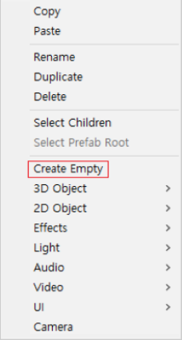
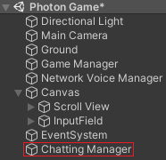
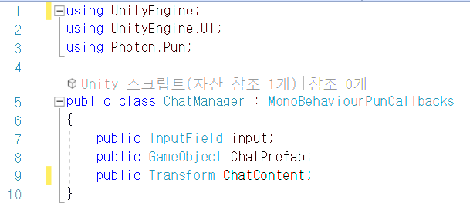

다섯 번째 튜토리얼
9. 빈 게임 오브젝트를 생성하고 이름은 Chatting Manager로 변경합니다.
그리고 ChatManager라는 스크립트를 생성하고 Chatting Manager 오브젝트에 넣어줍니다.
10. 이제 텍스트를 입력할 InputField와 채팅 UI를 생성하기 위한 GameObject 선언합니다.
마지막으로 텍스트의 위치를 조정할 Transform 변수를 선언합니다.

Slide 7
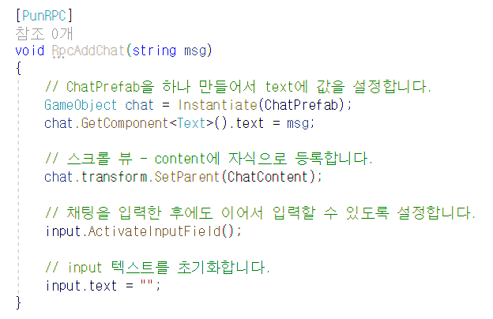
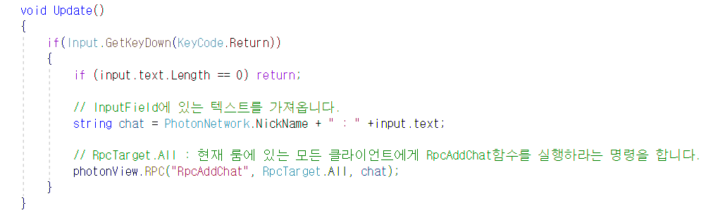
여섯 번째 튜토리얼
12. 그다음 Update() 함수에서 InputField에 입력한 값을 string 변수에 저장합니다.
그런 다음 채팅을 입력하고 Enter Key를 누르는 순간 RPC 함수를 모든 클라이언트가 전송받을 수 있도록 호출합니다.
11. 이제 채팅 UI를 생성하도록 설정합니다.
그리고 채팅 UI의 위치를 content 오브젝트의 하위 오브젝트로 설정하고 PunRPC 함수로 설정합니다.

Slide 8
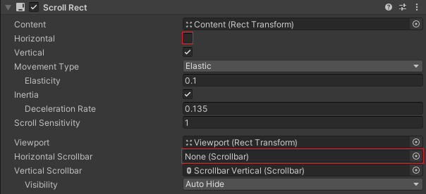
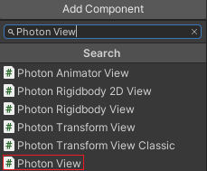
일곱 번째 튜토리얼
13. 이제 Scroll Rect 옵션에 수직으로 이동만 하므로 Horizontal을 비활성화합니다.
14. 그리고 Chatting Manager에 Photon View 컴포넌트를 추가합니다.

Slide 9
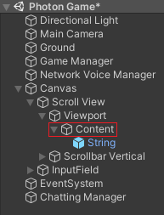

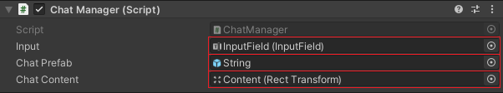
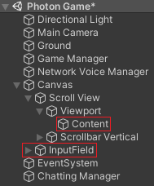
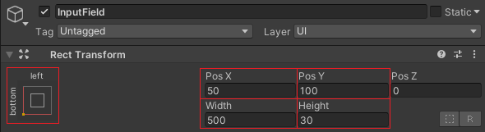
여덟 번째 튜토리얼
15. 그런 다음 Content 오브젝트를 선택하고 Content Size Fitter 컴포넌트를 추가합니다.
17. 이제 Chatting Manager 오브젝트를 선택합니다.
그다음 Chat Manager 스크립트에서 Input과 Chat Prefab 그리고 Chat Content를 넣어줍니다.
16. 그다음으로 InputField의 위치와 앵커를 조정합니다.

Slide 10
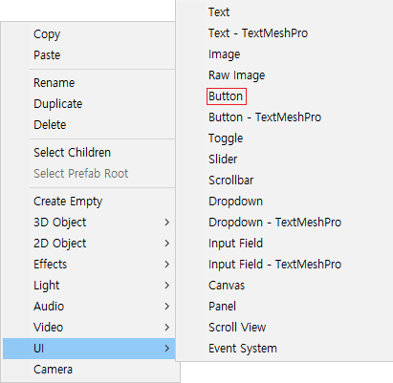
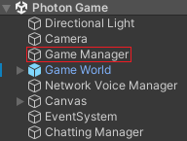
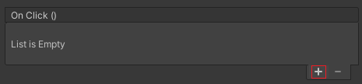
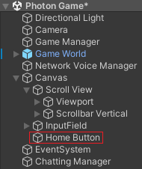
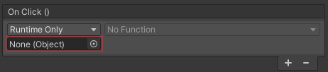
아홉 번째 튜토리얼
19. 그런 다음 Home Button 오브젝트에 On Click( ) 함수를 생성합니다.
마지막으로 Home Button 오브젝트에 있는 On Click( ) 함수에 Game Manager 오브젝트를 넣어줍니다.
18. 그리고 UI에서 Button을 생성하고 Home Button이라는 이름으로 정의합니다.

Slide 11

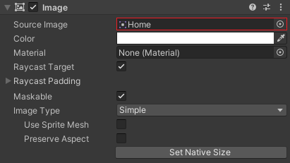
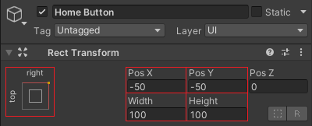
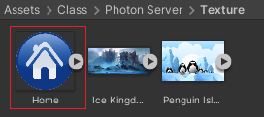
열 번째 튜토리얼
20. 이제 Game Manager 스크립트에 있는 ExitGame( ) 함수를 선택합니다.
22. 그런 다음 Home Button 오브젝트에 Image 컴포넌트에 있는 Source Image에 Home 텍스처를 넣어줍니다.
21. 그다음으로 Home Button 오브젝트의 앵커를 지정하고, 위치와 크기를 설정합니다.

Slide 12
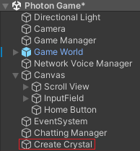
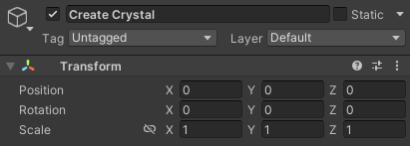

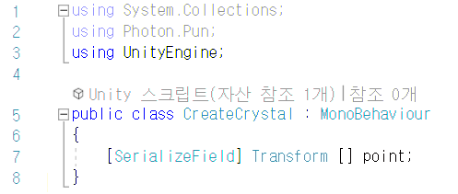
열한 번째 튜토리얼
24. 이제 Create Crystal 오브젝트의 위치와 회전 값을 초기화합니다.
23. 그리고 빈 게임 오브젝트를 생성하고 Create Crystal이라는 이름으로 정의합니다.
마지막으로 CreateCrystal 스크립트를 생성하여 Create Crystal 오브젝트에 넣어줍니다.
25. 그다음 CreateCrystal 스크립트에서 Transform 배열을 선언합니다.

Slide 13
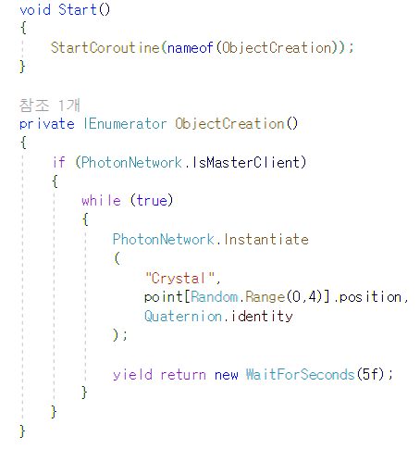
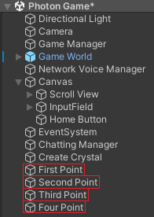
열두 번째 튜토리얼
27. 그러고 나서 빈 게임 오브젝트를 4개 생성합니다.
이제 각각의 이름을 First Point와 Second Point 그리고 Third Point 마지막으로 Four Point라는 이름으로 정의합니다.
26. 그런 다음 마스터 클라이언트에서만 ObjectCreation( ) 코루틴 함수로 5초 마다 호출하도록 설정합니다.

Slide 14
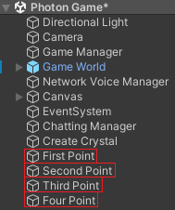
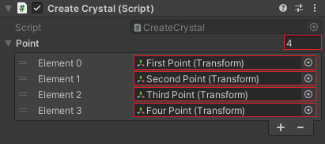
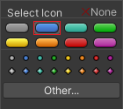
열세 번째 튜토리얼
29. 그런 다음 Create Crystal 오브젝트에 있는 CreateCrystal 스크립트의 Point를 4개 설정합니다.
이제 Element 0에는 First Point를 넣어주고 Element 1에는 Second Point를 넣어줍니다.
그리고 Element 2에는 Third Point를 넣어준 다음 Element 3에는 Four Point를 넣어줍니다.
28. 그다음 아까 생성한 4개의 빈 게임 오브젝트를 선택하고 Select Icon을 설정합니다.

Slide 15
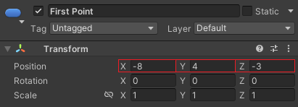

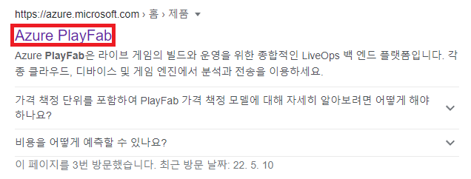

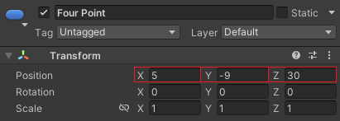
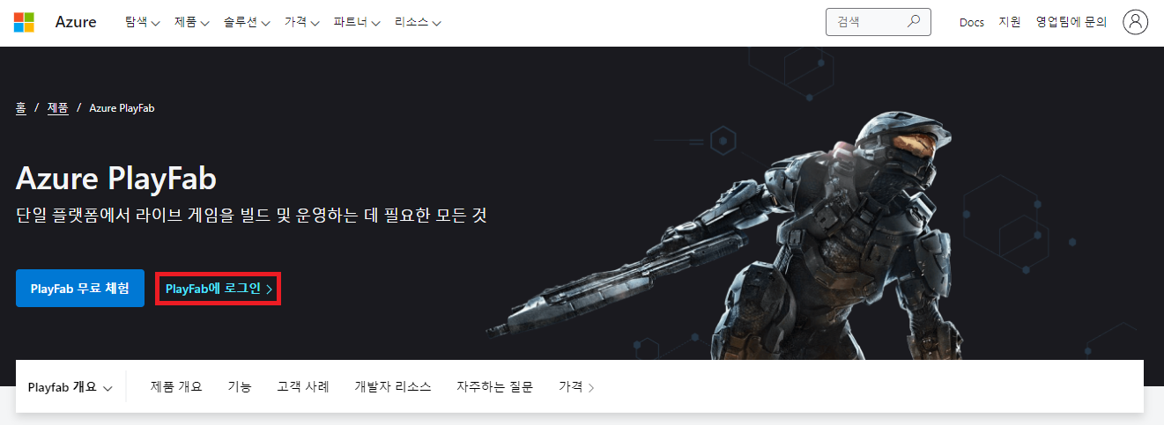
열네 번째 튜토리얼
31. 그런 다음 Google에서 PlayFab을 입력하고 Azure PlayFab이라는 사이트에 접속합니다.
30. 그다음으로 First Point 오브젝트와 Second Point 오브젝트의 위치를 설정합니다.
그러고 나서 Third Point 오브젝트와 Four Point 오브젝트의 위치를 설정합니다.
32. 이제 PlayFab 사이트에 접속하여 PlayFab에 로그인합니다.

Slide 16
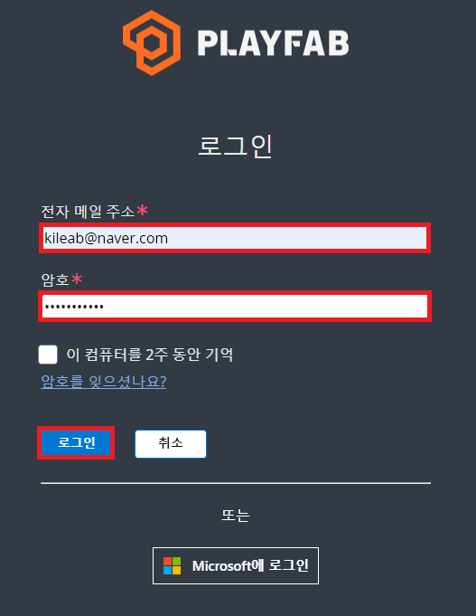
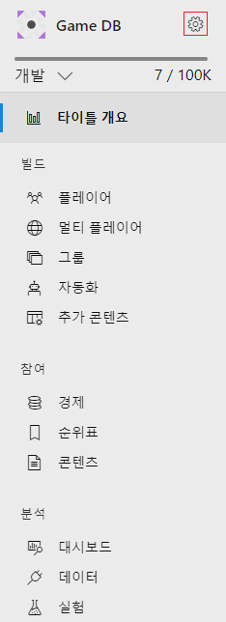
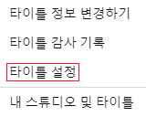
열다섯 번째 튜토리얼
33. 그다음 PlayFab에 전자 메일 주소와 암호를 입력하고 로그인을 선택합니다.
31. 마지막으로 Game DB에 설정을 선택한 다음 타이틀 설정을 선택합니다.

